Slide 1
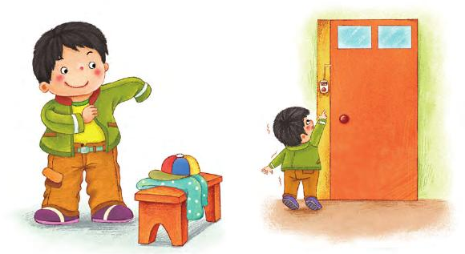
某某小学
《大还是小》
语文精品课件 一年级上册
授课老师：某某 | 授课时间：20XX.XX

Slide 2
课前导读
大
小

Slide 3
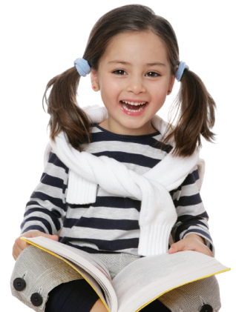
读一读：
时 候 觉 得 自己
很 快 穿 衣 服
shí hou jué de zì jǐ
hěn kuài chuān yī fu

Slide 4
读一读：
候
得
自
己
觉
时
穿
很
快
衣
服

Slide 5
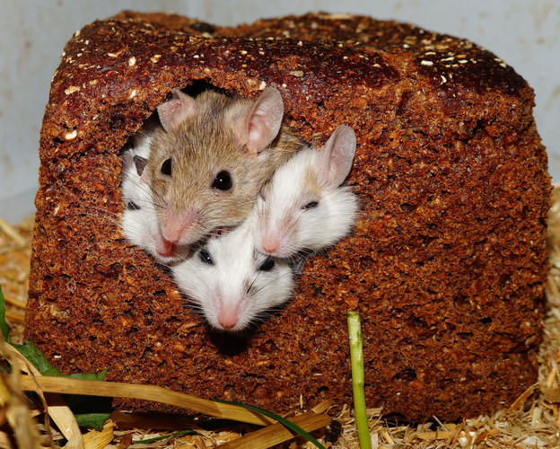
读一读：
穿

Slide 6
会写的字
自己衣

Slide 7
学一学
得 彳 （双立人）
怕 忄 （竖心旁）

Slide 8
重点词语
时候
觉得
穿衣服
自己
很小
快点儿

Slide 9
读一读
有时候，我觉得自己很大。
我自己穿衣服的时候，我自己系鞋带的时候，我觉得自己很大。
有时候，我觉得自己很小。
我够不到按钮的时候，我听到雷声喊妈妈的时候，我觉得自己很小。
有时候，我希望自己不要长大。
更多的时候，我盼着自己快点儿长大。

Slide 10
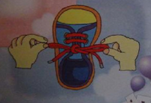
读一读
有时候，我觉得自己很大。
我自己穿衣服的时候，我自己系鞋带的时候，我觉得自己很大。

Slide 11
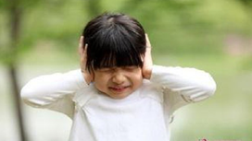
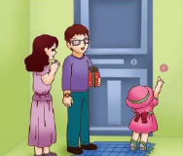
读一读
有时候，我觉得自己很小。
我够不到按钮的时候，我听到雷声喊妈妈的时候，我觉得自己很小。

Slide 12
读一读
有时候，我希望自己不要长大。
更多的时候，我盼着自己快点儿长大。

Slide 13
某某小学
《感谢聆听》
语文精品课件 一年级上册
授课老师：某某 | 授课时间：20XX.XX

